Slide 1






O'zbekiston armiyasi
Javlon Rabbimov

Slide 2







Reja:
1
1. Nerv tizimining o'smalari: Tushuncha va Turlari
2
2. Nerv tizimi o'smalarining Belgilari va Diagnostika
3
3. Nerv tizimi o'smalarining Davolash Usullari

Slide 3



O'zbekiston armiyasining tarixi haqida ma'lumotlar
Yil | Voqea
1924 | O'zbekiston SSR tashkil topdi
1991 | Mustaqillik e'lon qilindi
2005 | Harbiy islohotlar boshlandi
2017 | Yangi strategiyalar qabul qilindi

Slide 4
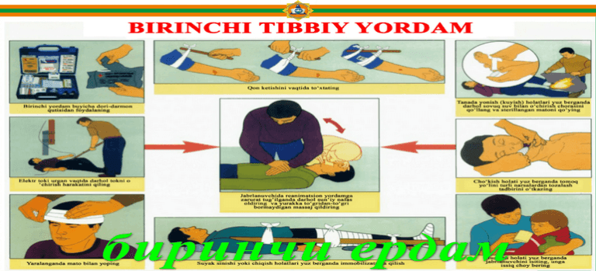

Armiyaning vazifalari va roli
O'zbekiston Armiyasi Tuzilishi
Qurolli kuchlar
Dengiz kuchlari
Milliy armiyaning rivojlanishi va harbiy qobiliyatlarini oshirish uchun doimiy ravishda yangi dasturlar va loyihalar amalga oshirilmoqda.
O'zbekiston armiyasi milliy xavfsizlikni ta'minlash, davlat chegarasini himoya qilish va ichki tartibni saqlash uchun tashkil etilgan.
Havo kuchlari
Maxsus kuchlar
Armiyaning asosiy vazifalari ichki va tashqi tahdidlarga qarshi kurash, tinchlikni saqlash va xalqaro missiyalarda ishtirok etishni o'z ichiga oladi.
O'zbekiston armiyasi zamonaviy qurollar va texnologiyalar bilan jihozlangan. Harbiy tayyorgarlik va ma'lumotlarni oshirish ustuvor vazifalardir.

Slide 5
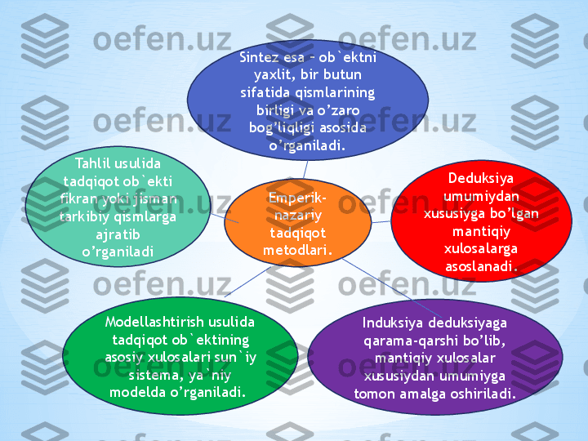



Zamonaviy Harbiy Rivojlar
Strategiya
O'zbekiston armiyasi zamonaviy texnologiyalarni joriy etib, jangovar tayyorgarlikni oshirishga qaratilgan strategiyalarni amalga oshirmoqda. Harbiy bilim va ko'nikmalarni takomillashtirish muhimdir.
Rejalashtirish
Zamonaviy harbiy tadqiqotlar, yangi qurollar va strategiyalarni ishlab chiqishga xizmat qiladi. O'zbekiston armiyasi global xavfsizlik muammolariga javob berishga tayyor.
Yutuqlar
Armiyaning rivojlanishi yangi qonunlar va ichki tartiblarni takomillashtirishni talab qiladi. Bular harbiy xizmatchilarni tayyorlash va ularning malakasini oshirishda muhim rol o'ynaydi.

Slide 6
O'zbekiston armiyasining tarixi va rivoji.
Davr | Tashkil etilgan yil | Asosiy vazifalar
Kengash davri | 1924 | O'zbekistonni himoya qilish
Mustaqillik davri | 1991 | Milliy xavfsizlikni ta'minlash
Zamonaviy davr | 2017 | Harbiy modernizatsiya va rivojlantirish

Slide 7
O'zbekiston Armiyasining Vazifalari
O'zbekiston Armiyasi
Tuzilishi
Mudofaa tizimi
O'zbekiston armiyasining muvaffaqiyati, zamonaviy qurollar va uskunalarga asoslanadi. Barcha harbiy xizmatchilar uchun professional tayyorgarlik zarur.
O'zbekiston armiyasi mamlakatni himoya qilish va tinchlikni ta'minlashda muhim rol o'ynaydi. Uning tuzilishi harbiy birliklar va boshqaruv tizimidan iborat.
Vazifalari
Qurolli kuchlar
Armiya, milliy xavfsizlikni ta'minlaydi va strategik mudofaa vazifalarini bajaradi. Harbiy tayyorgarliklar muntazam ravishda o'tkaziladi.
Yuqori malakali mutaxassislar tomonidan boshqariladigan armiyaning vazifalari, mamlakat ichki va tashqi tahdidlardan himoya qilishdir. Harbiy strategiyalar doimiy ravishda yangilanadi.

Slide 8
Zamonaviy Harbiy Rivojlanish
Yangiliklar
O'zbekiston armiyasi zamonaviy texnologiyalarni joriy etish orqali o'z qudratini oshirmoqda. Bu jarayon yangi harbiy strategiyalarni ishlab chiqish va zamonaviy qurollar bilan ta'minlashni o'z ichiga oladi.
Strategiyalari
Zamonaviy armiyalarning rivojlanishi, ma'lumotlarni tahlil qilish va samarali qarorlar qabul qilish imkoniyatlarini oshiradi. Bu jarayon O'zbekiston uchun ham muhim ahamiyatga ega.
Dasturlari
O'zbekiston armiyasi yangi urush uslublarini o'rganib, ularni qo'llash bilan birga, xalqaro hamkorlikni ham rivojlantirmoqda, bu esa o'z harbiy qudratini yanada oshiradi.

Slide 9
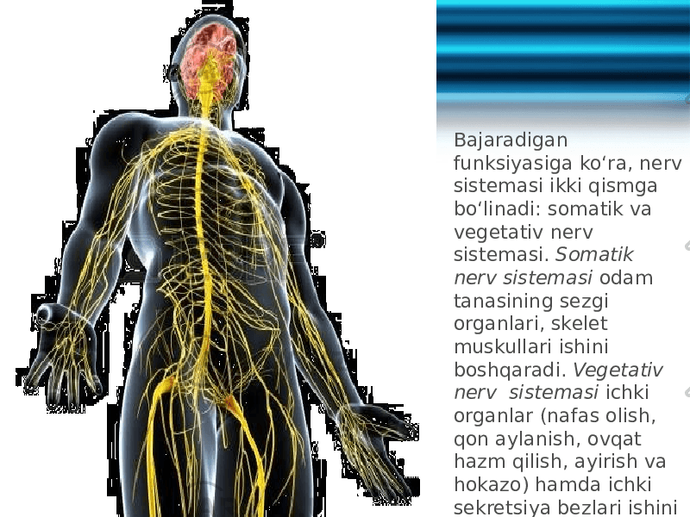

Xulosa
O'zbekiston armiyasi, mamlakat mudofaasini ta'minlash va hududiy yaxlitlikni saqlash maqsadida tashkil etilgan kuchlardir. U 1992-yilda tashkil topib, o'zining nafaqat harbiy, balki tinchlikni saqlovchi funksiyalari bilan ham ajralib turadi. Harbiy tayyorgarlik, zamonaviy qurollar bilan ta'minlash va xalqaro hamkorlik armiyaning muhim jihatlaridir. O'zbekiston armiyasi, o'z hududi ichida va chet elda ham tinchlikni saqlash jarayonlariga faol qatnashadi. Mamlakatda harbiy xizmat o'z vataniga sadoqat, shuningdek, vatandoshlar bilan birlikda yashash va ish olib borishni targ'ib qiladi. Kelajakda ham, O'zbekiston armiyasi xalqaro xavfsizlikni ta'minlashda o'z o'rnini saqlab qolishi muhimdir.

Slide 10



Adabiyotlar ro'yxati
1. Azizov D., Sharipov Z. "O'zbekiston armiyasidagi harbiy o'quv muassasalari tarixi va rivoji". 2020, Harbiy nashr. 2. Baxtiyorov M., "Milliy armiyaning tashkil etilishi va rivojlanishining asosiy bosqichlari". 2019, O'zbekiston Qarorlar nashri. 3. Karimov T., "O'zbekiston qurolli kuchlari: muammo va yechimlar". 2021, O'zbekiston Ijtimoiy Fanlar jurnali. 4. Mahmudov A., "O'zbekiston armiyasi va xalqaro tajribalar". 2022, Harbiy tadqiqotlar jurnali. 5. Yusupov R., "Harbiy mintaqalar va strategik rivojlanish". 2018, Harbiy muhandislik nashri.

Slide 11
Etiboringiz uchun rahmat!

